Slide 1
Ontdek de Kracht van Programmeren bij CERN
Luuk Bartels
9 Oktober 2024

Slide 2






Nuclear?
European laboratory for particle physic

Slide 3
CERN Mechanical Engineering
Notes:
De meesten mensen die bij CERN werken aan het ontwerpen, bouwen en ondersteunen van de infrastructuur die nodig is voor de deeltjes onderzoek
Engineers ontwerpen en maken de onderdelen van de deeltjes versneller

Slide 4


CERN Civil Engineering
Notes:
Civiel engineers die enorme caves bouwen 100 meter onder de grond
Op het Plaatje zie je een van de werk schachten waarmee ze onderdelen van de versneller naar beneden takelen

Slide 5

CERN Fire Service
Notes:
Cern heeft zijn eigen brandweer team die special getraind worden om onder radio active omstandigheden te werken

Slide 6
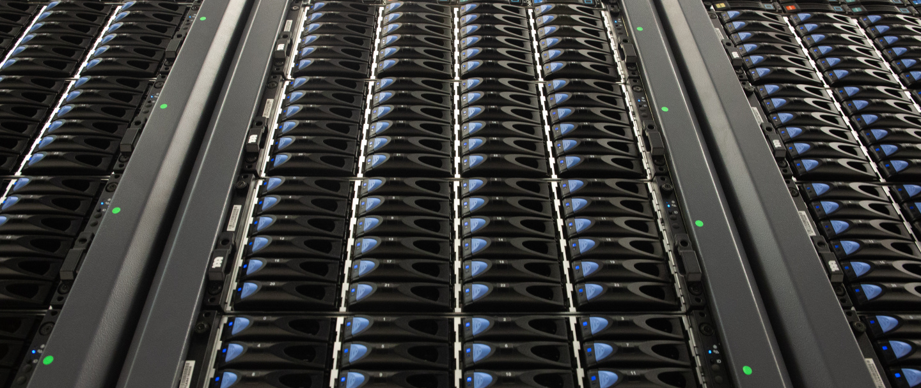
CERN Computer Systems Engineering
Notes:
Engineers that develop systemin om al die petabytes data te verwerken en klaar te maken voor onderzoek

Slide 7
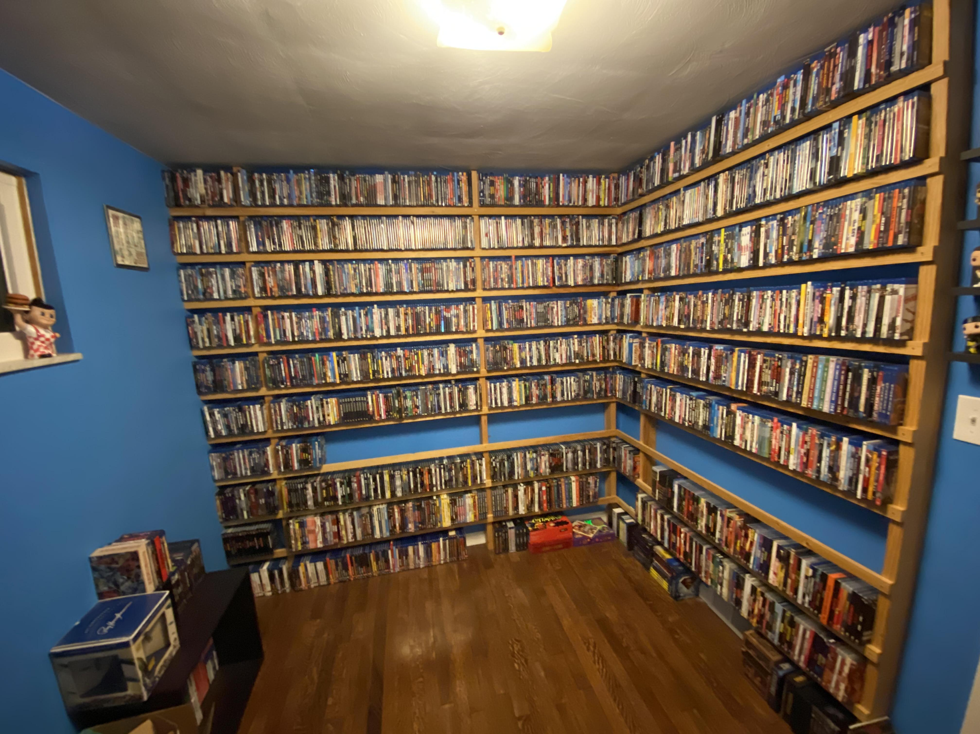
What Does 1.2 Exabytes Look Like?
Notes:
1.2 exabite is around 300 million uur film. Je zou ongeveer 34000 jaar kunnen bitchen

Slide 8

CERN Software Engineering
Notes:
Natuurlijk software engineers run control monitor en alle overige systemen

Slide 9
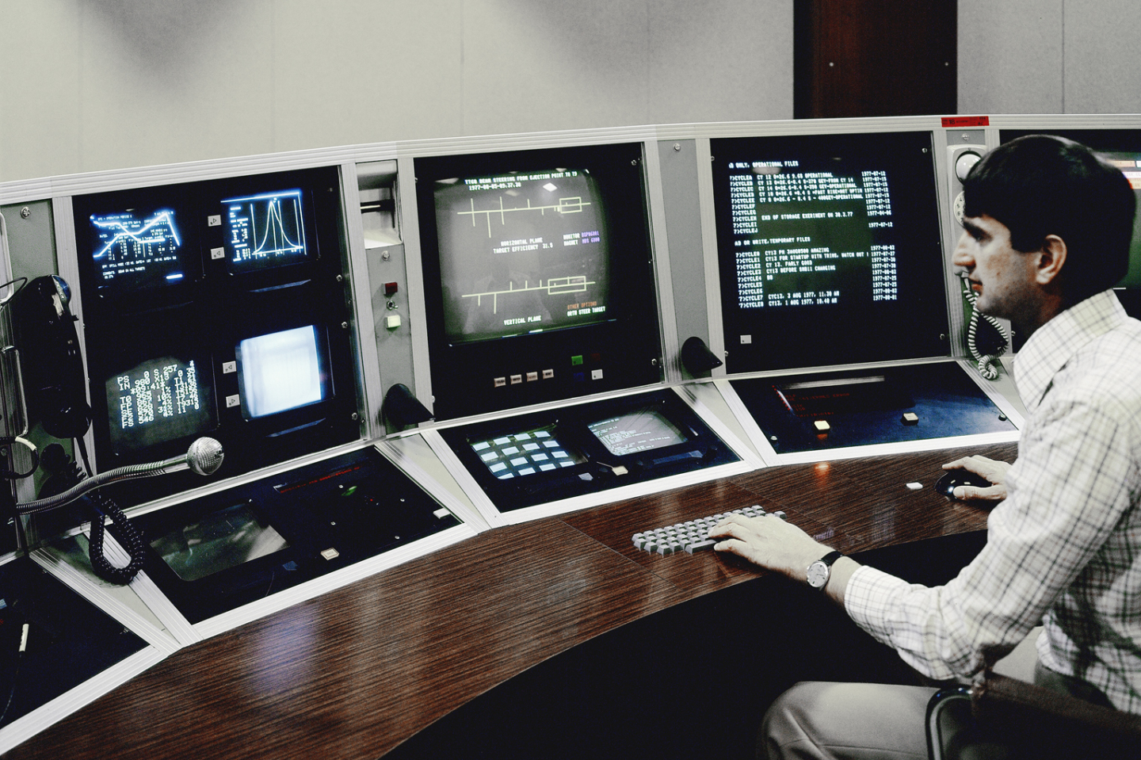
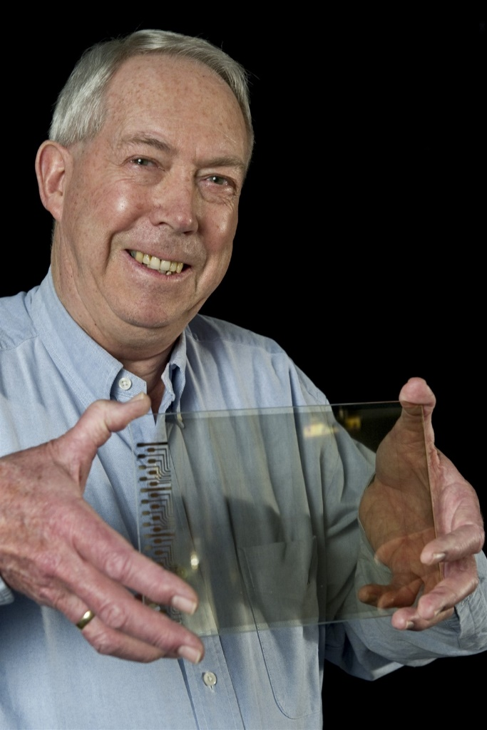
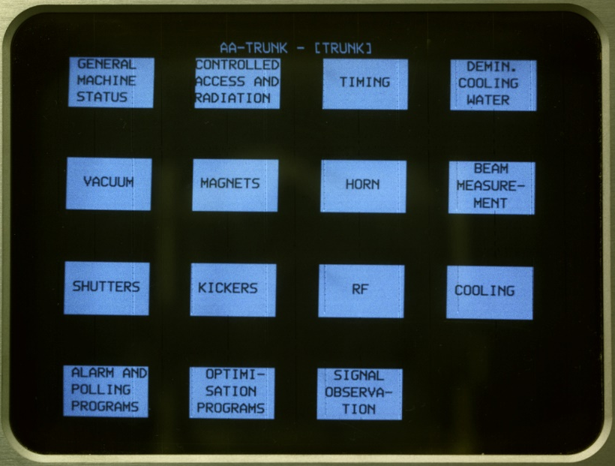
CERN Innovates
Notes:
This is a picture from 1975, of one of our operator consoles.
Under his right hand is an early trackball (basically an upside down mouse)
But here, is something very unusual.
It’s a capacitive touch screen. Invented in 1972 by CERN Engineer Bent Stumpe.
And is now an integral part of every mobile phone.

Slide 10
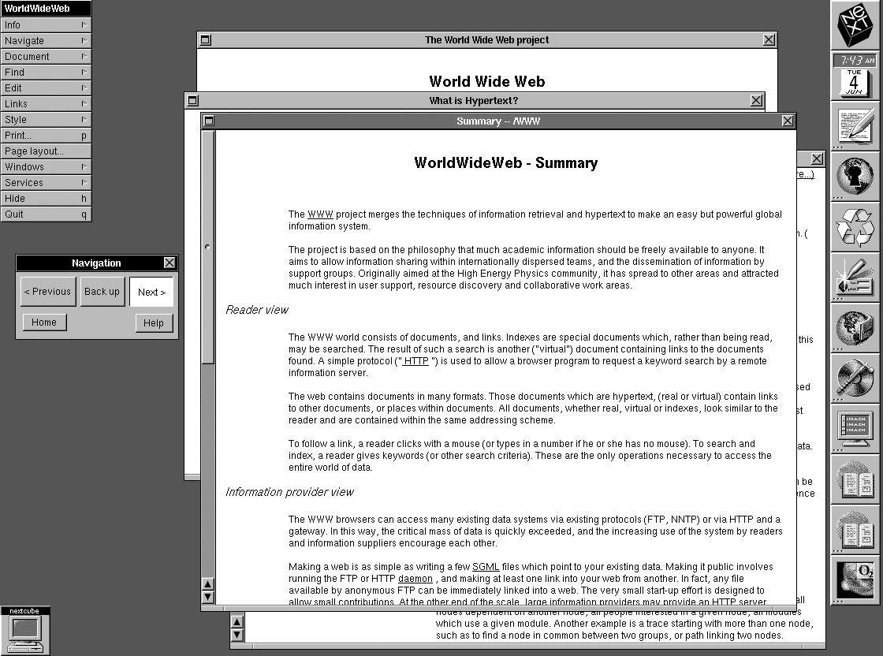
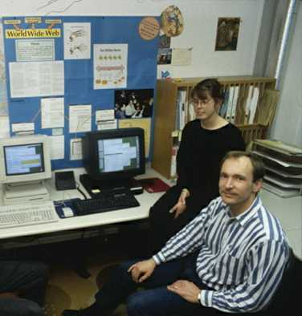
The Web in 1990
Notes:
Explain client and server first server

Slide 11

Wat is programmeren?

Slide 12
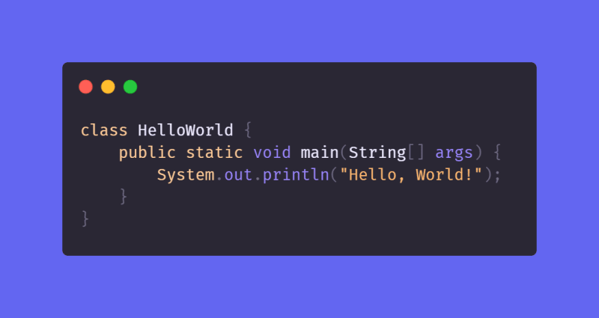
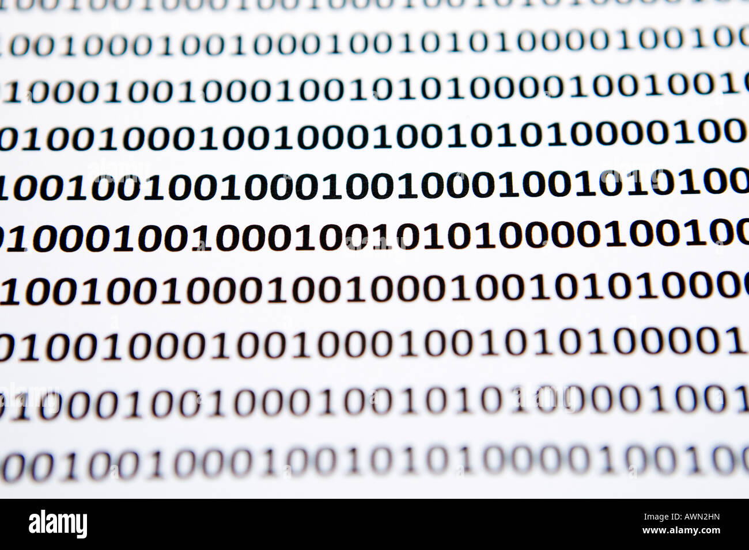
Notes:
First, a programmer writes code—a set of letters, numbers, and other characters.
Next, a compiler converts each line of code into a language a computer can understand.
Then, the computer scans the code and executes it, thereby performing a task or series of tasks.

Slide 13
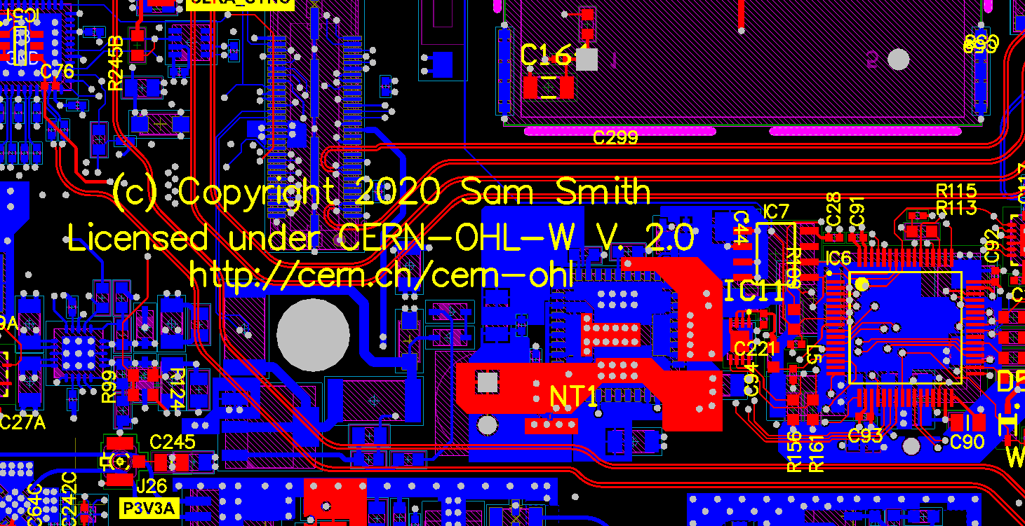
System Engineering
Notes:
Het schrijven van software kan op enorm veel manieren zoals het programmeren van chips om er voor te zorgen dat hardware wordt aangestuurd Embaded software

Slide 14
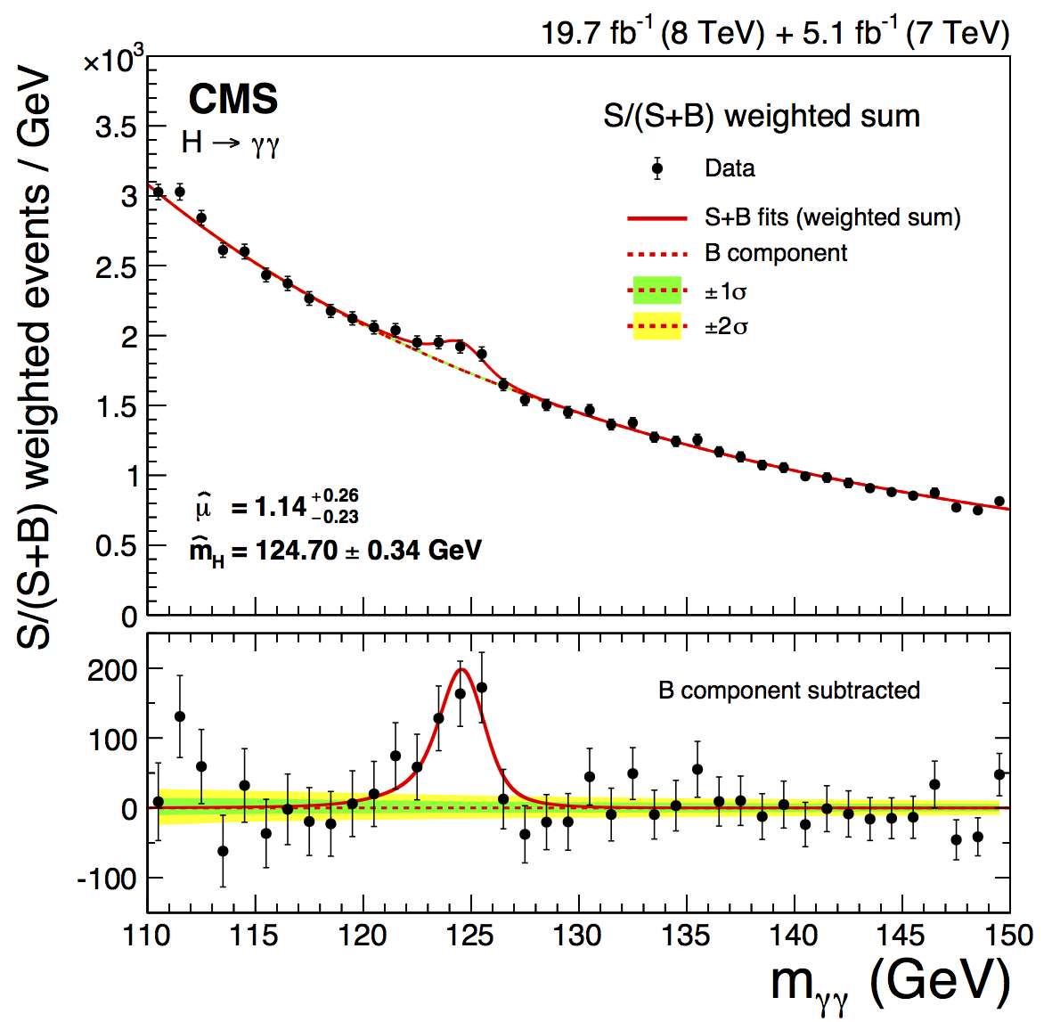
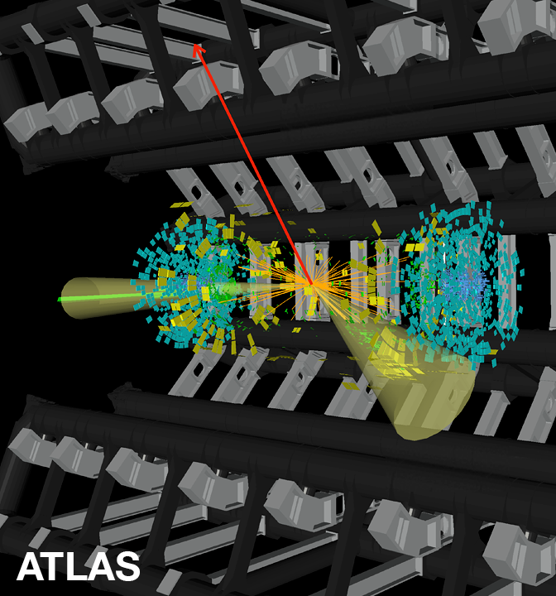
Data Analysis/Simulatie
Notes:
Programmeer taal python

Slide 15
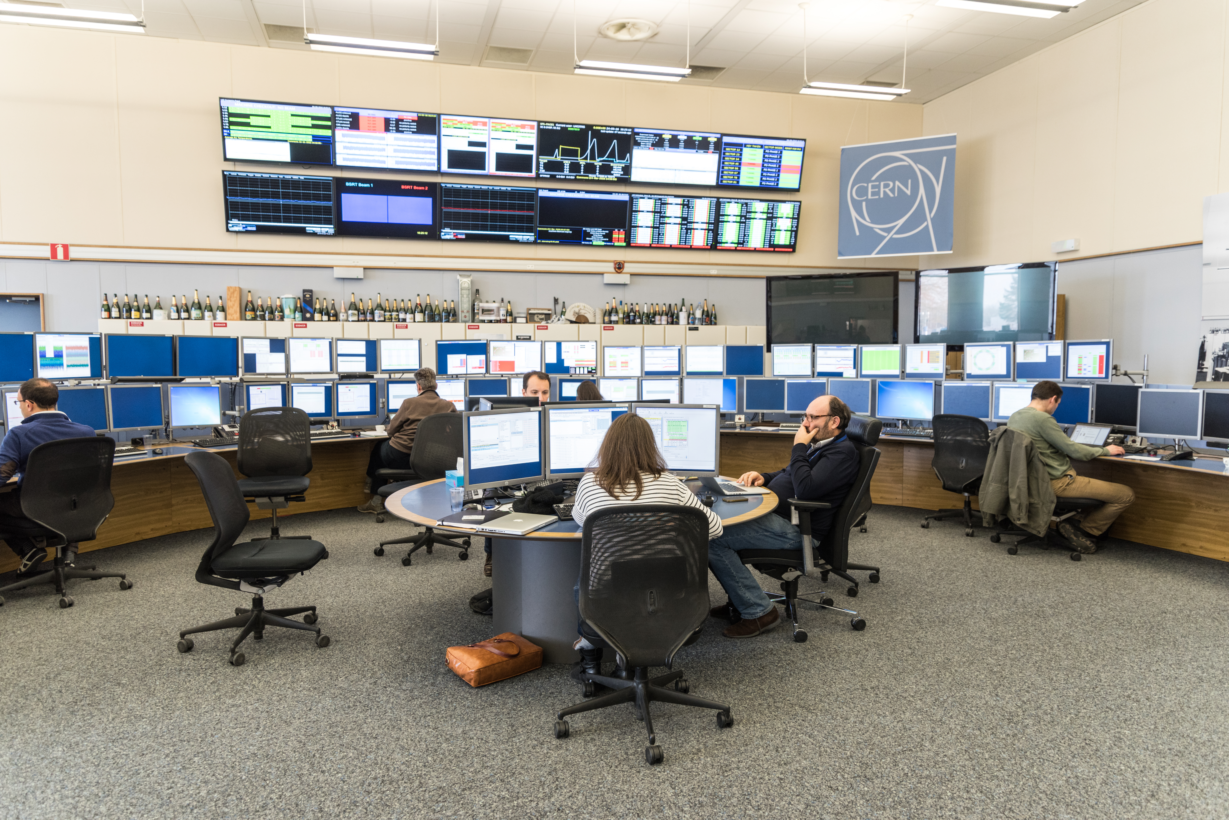
Application Development

Slide 16


Java vs C/C++
C/C++
Java/Python

Slide 17






Van code tot uitvoer
Notes:
De C compilor transformeerd jou code meteen in code die de computer codde. Enorm geoptimaliseerd voor de omgeving.
De Java compilor werkt echter anders. De java code wordt omgezet naar bytecode welke niet is gebonden aan een computer. Het kan niet zomaar uitgevoerd worden daar is de Java Virtual Machine die vertaald bytecode naar marcine code. Hierdoor kan java op elke computer gebruikt worden

Slide 18
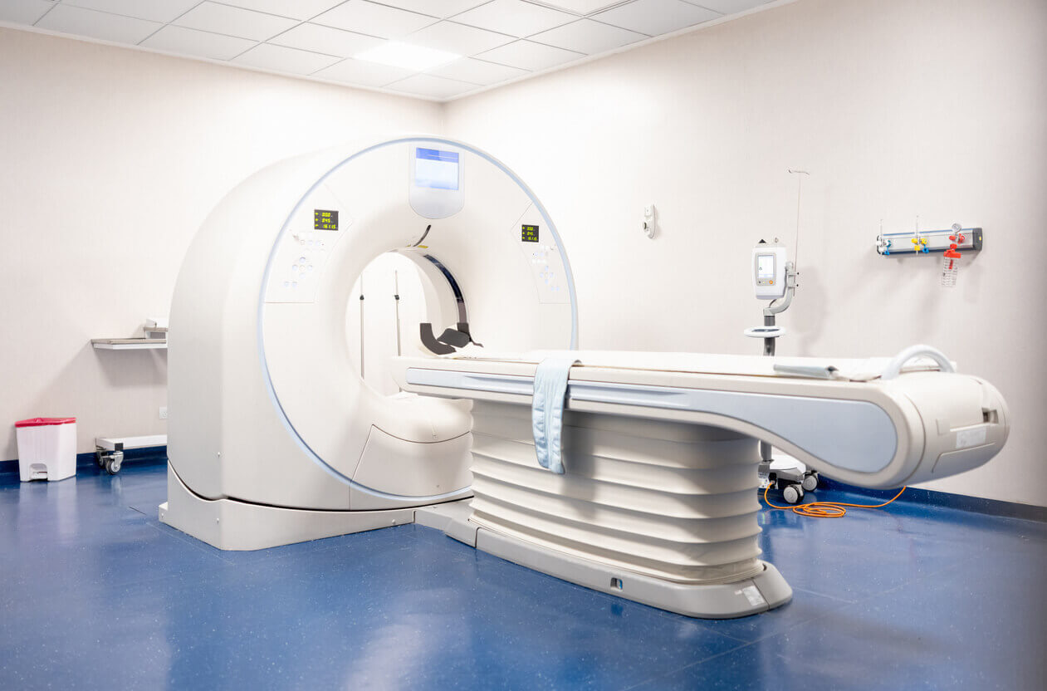

C Programmeertaal

Slide 19
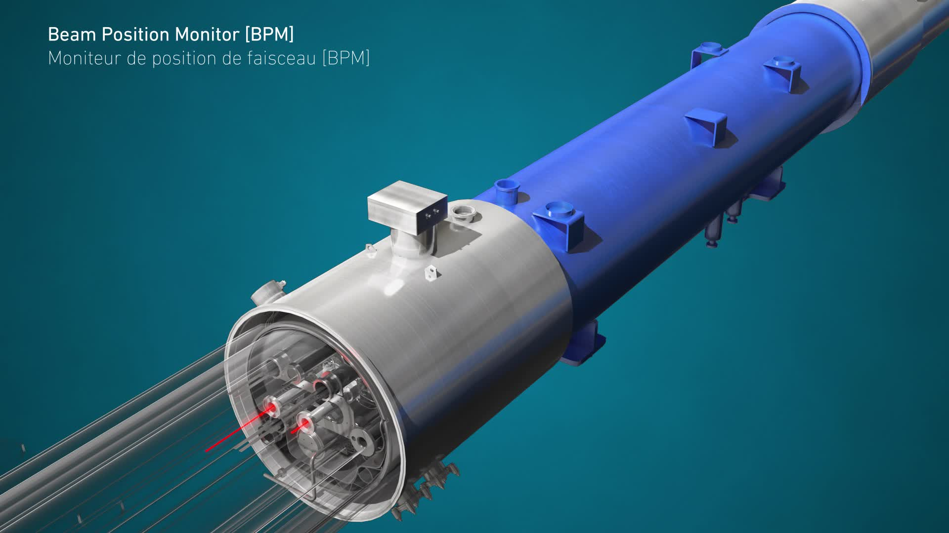
Waarom is snelheid belangrijk
Notes:
Snelheid is belangerijk om verschillende redenen. Bijvoorbeeld bij het bepalen van de positie van de beam die door de LHC heen gaat. De combinatie van de hardware en software moeten naatloos op elkaar aansluiten. Net zoals dat je geen diezel in een benziene auto moet stoppen.
Omdat de programmeertaal C eenmaal beter works met de hardware componenten.

Slide 20
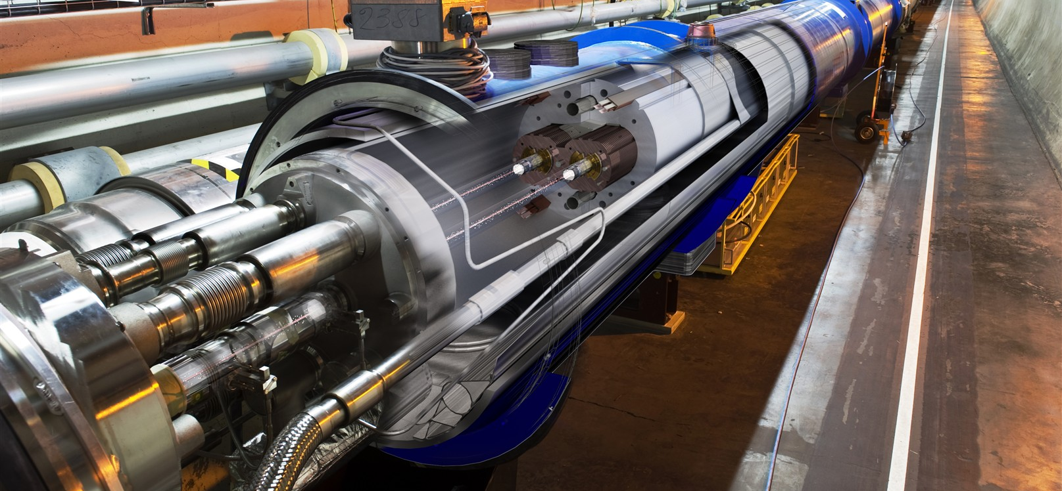


Business Computing
Notes:
Hostel reserveringen 13.000
EDH documented created 465.000
Show some numbers

Slide 21
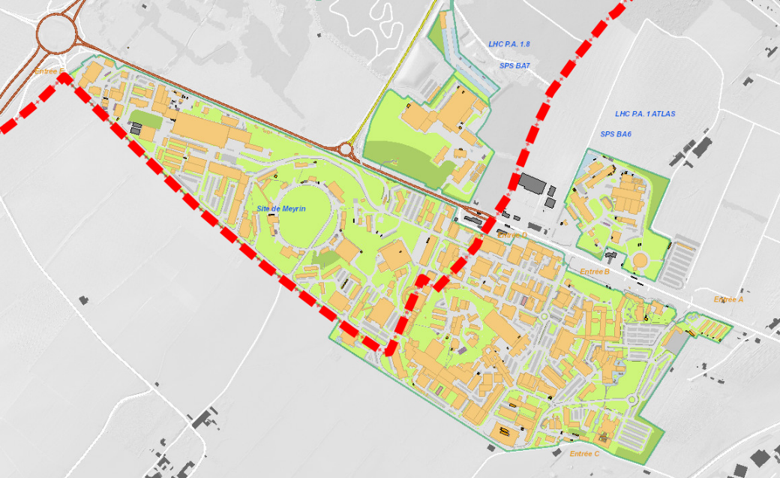
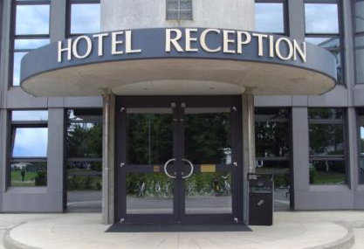

A Unique Place

Slide 22
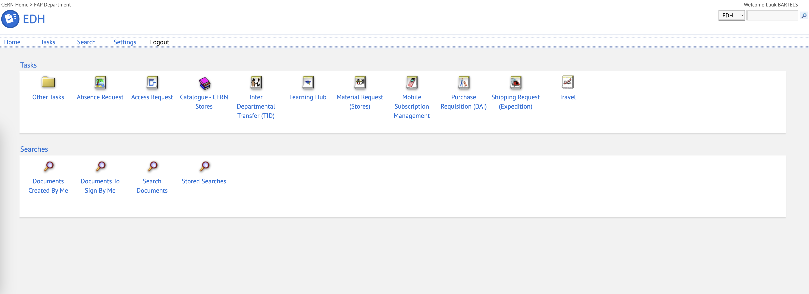
EDH

Slide 23
Java bij CERN

Slide 24
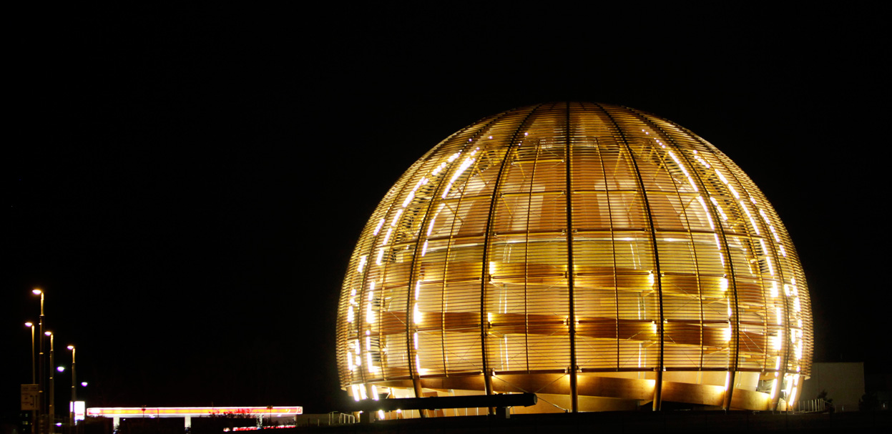
"Magic is not happening at CERN,
magic is being explained at CERN."
Tom Hanks
Notes:
Thank you for your attention!

